Slide 1
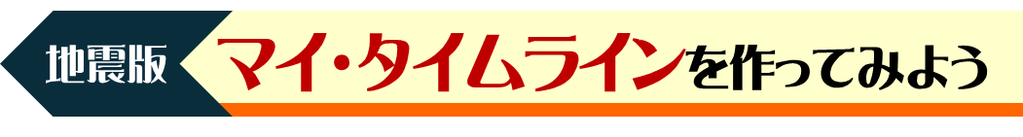
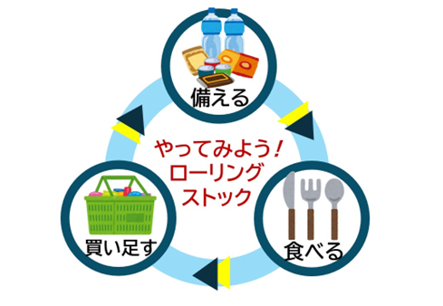

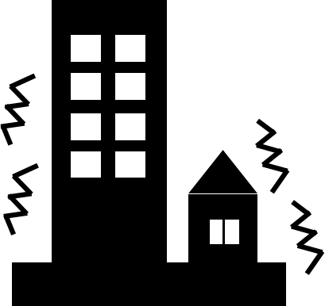

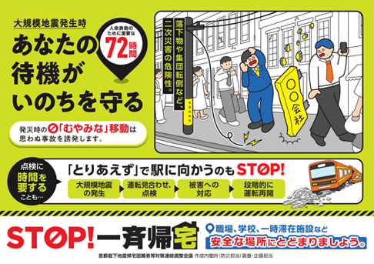


経 過
私と家族の行動
やってみよう!
■備蓄品：電気・ガス・水道などが止まった場合や、公的な支援物資がすぐに
届かない場合に備えて用意しておくもの（最低3日分、できれば1週間分）
ローリングストック
□ □ □
□ □ □
□ □ □
□ □ □
□ □ □
食料品や日用品を多めに買い置きし、古いものから順に使い、使った分を補充していく備蓄の方法です。比較的無理なく長期の備蓄ができ、災害時に日ごろから食べ慣れたものを食べることができます。
■非常持出品：安全に避難するために、最低限持ち出すもの
（重さは男性15kg、女性10kgが目安）
□ □ □
□ □ □
□ □ □
□ □ □
□ □ □
日頃の備え
＊備蓄品・非常持出品は、人によって必要なものが異なります。ご家庭の状況に合ったものを準備しましょう。
マイ・タイムラインのとおりの状況になるとは限りません。自分の身に危険が迫っているときは、ためらうことなく避難し、命を最優先に行動しましょう。
■ 外出先では
旅行先など不慣れな場所に滞在するときは、あらかじめその場所のリスクや近隣の避難先を確認しましょう。
危険が迫っているときは直ちにその場所から避難しましょう。
■ 海の近くでは
津波注意報・津波警報が出たときは、すぐにその場から離れ、高台に逃げましょう。
いざというときに落ち着いて避難できるよう、津波避難に関するマークがある場所を確認しておきましょう。
■取るべき行動を書き出してみよう！
危険が迫ったらすぐ避難！
□
□
□
□
□
□ □
□ □
□
□
□
□
地震発生！
まずは自分の身を守る
□ □
□ □
津波注意 津波避難場所 津波避難ビル
揺れが
収まったら
□
□
□
落ち着いて
状況確認
＜津波避難に関するマーク＞
□ □
□ □
STOP! 一斉帰宅
作成：
内閣府（防災担当）
調査・企画担当
避難準備
□
□
□
同程度の
地震に注意
□ □
□ □
避難行動
□
□
□
安全な場所へ
避難する
＜避難に関するマーク＞
□ □
□ □
避難場所
避難所
避難所生活
避難所運営に参加しよう！
協力し合って
過ごそう
□
□
□
避難所では、普段とは異なる環境で多様な方々と助け合って過ごす必要があります。
みんなが少しでも安心して快適にすごせるよう、ルールを守り、避難所運営にも積極的に参加しましょう。

